Slide 1


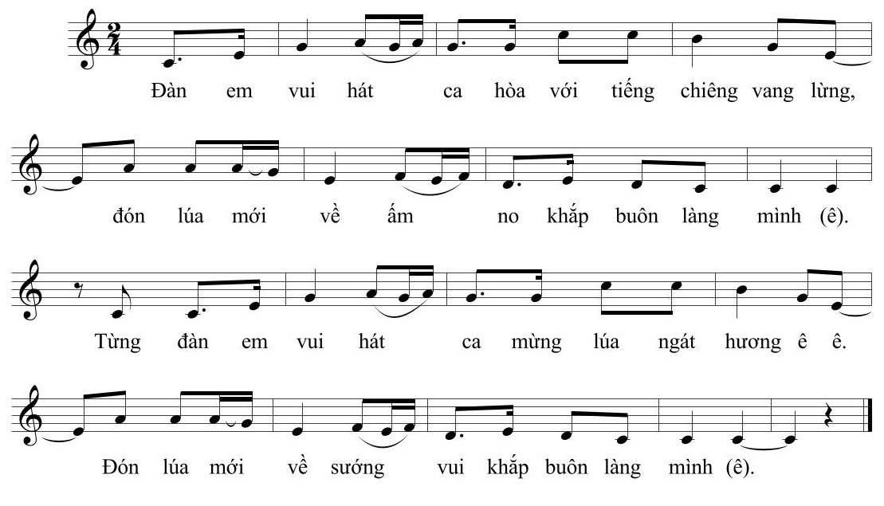



ĐI CẮT LÚA (Dân ca H’rê)
Sưu tầm: Lê Toàn Hùng
Đặt lời mới: Lê Minh Châu

Slide 2
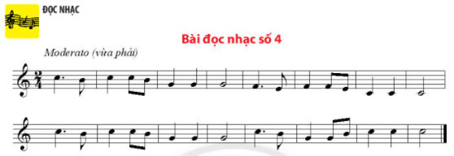

Slide 3
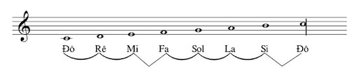
CUNG VÀ NỬA CUNG
Cung và nửa cung là đơn vị dùng để chỉ khoảng cách về độ cao giữa 2 âm thanh đi liền bậc. Một cung bằng 2 nửa cung.
Chúng ta có bảy nốt Đô Rê Mi Fa Sol La Si, khoảng cách giữa tất cả các nốt đều là 1 cung ngoại trừ 2 cặp nốt là Mi-Fa và Si-Do chỉ cách nhau nửa cung, đây là cái mà bạn cần nhớ.
Ký hiệu:

Slide 4





ĐI CẮT LÚA
Là bài dân ca của dân tộc H’rê đã trở nên quen thuộc với nhân dân ta
Bài hát nói lên niềm vui của buôn làng khi đi cắt lúa và sự phấn khởi mừng mùa màng bội thu
Bài hát có giai điệu vui tươi, lạc quan, trong sáng

Slide 5


Đi cắt lúa
(dân ca H’rê)
Lều lều lêu lêu lếu lếu lêu
Lều lều lêu lêu lếu lếu lêu
Anh ơi lúa chín đỏ (ô êu)
Báo tin được mùa ề
Ruộng gần chân núi (ố êu)
Bài ca sớm hôm (ô ều)
Anh ơi lúa chín ngọt (ô ều)
Lếu lêu lều lều ề
Lều lều lêu lêu lếu lếu lêu
Lều lều lêu lêu lếu lếu lêu
Cắt lúa dưới chân ruộng (ố êu)
Dưới chân ruộng gần ề
Ruộng gần chân núi (ố êu)
Đồng lúa ngát hương (ố êu)
Nhanh tay gặt về (ô êu)
Lếu lêu lều lều ề
Ruộng gần nương xa (ố êu)
Đồng lúa ngát hương (ố êu)
Nhanh tay gặt về (ô êu)
Lếu lêu lều lều ề
Ruộng gần nương xa (ố ê)
Đồng lúa ngát hương (ố êu)
Nhanh tay gặt về (ô êu)
Lếu lêu lều lều ề
Ê…..

Slide 6




TẠM
BIỆT

